Slide 1
BÁO CÁO MÔN HỌC · NHÓM 11 · LỚP 23CN2
Kiểm thử thủ công và tự động
Hệ thống hỗ trợ lựa chọn cấu hình máy tính
PC-DSS với Postman và Playwright
PC-DSS là đối tượng kiểm thử · Trọng tâm: thiết kế ca, thực thi, đánh giá
Giảng viên: ThS. Nguyễn Thị Hạnh
Nguyễn Văn Quang Khải — 2355010114
Đinh Văn Chí — 2355010034
Cù Huy Dũng — 2355010038
Đỗ Thị Quỳnh Hương — 2355020043
Trường Đại học Kiến trúc Hà Nội · Khoa Công nghệ thông tin
NHÓM 11 · 23CN2 | KIỂM THỬ & ĐẢM BẢO CHẤT LƯỢNG PHẦN MỀM
01
Notes:
THỜI LƯỢNG GỢI Ý: 30 giây.
LỜI THUYẾT TRÌNH:
Nhóm 11 trình bày việc áp dụng kiểm thử thủ công và tự động trên PC-DSS. Mục tiêu của bài là cách nhóm thiết kế testcase, đối chiếu kết quả và quản lý lỗi; không phải giới thiệu hay quảng bá dự án.
NGUỒN:
Trang bìa và bảng phân công trong báo cáo Word. Lớp 23CN2 và nhóm 11 theo yêu cầu của nhóm.

Slide 2
MỤC TIÊU KIỂM THỬ
Kiểm tra hành vi theo yêu cầu
Đầu vào
Hành vi cần kiểm tra
Bằng chứng
Gaming / Rendering
Khoảng ngân sách
Top 1–3
Lọc và xếp hạng đúng
Phản hồi lỗi đúng
Hiển thị nhất quán
Expected ↔ Actual
Pass / Fail / Blocked
Ảnh, JSON, báo cáo chạy
Yêu cầu → Testcase → Thực thi → Đối chiếu → Ghi nhận lỗi
Nguồn: Word §3.1, §4.1–4.4; Excel Postman / Test_cases
NHÓM 11 · 23CN2 | KIỂM THỬ & ĐẢM BẢO CHẤT LƯỢNG PHẦN MỀM
02
Notes:
THỜI LƯỢNG GỢI Ý: 35 giây.
LỜI THUYẾT TRÌNH:
PC-DSS nhận nhu cầu và ngân sách để gợi ý các bộ PC có sẵn. Nhóm dùng hệ thống này để kiểm tra dữ liệu đầu vào, quy tắc nghiệp vụ và giao diện. Mỗi kết luận cần nối được từ yêu cầu đến testcase và bằng chứng.
NGUỒN:
Word §4.1–4.4 và các cột Expected, Actual, Status trong Excel Postman.

Slide 3
KIẾN TRÚC & PHẠM VI
Hai lớp kiểm thử, cùng một luồng dữ liệu
Manual UI + Playwright
Postman + Newman
React
ASP.NET Core API
CSV + tệp mô hình
↔
↔
Form và kết quả UI
Validation · nghiệp vụ
Catalog · reference
Metadata mô hình
Quan sát thao tác, request
và kết quả hiển thị
Kiểm tra API độc lập
với giao diện
Giữ cùng snapshot
khi đối chiếu kết quả
Phạm vi thực thi: health, catalog, prediction và recommendation
Nguồn: Word Hình 3.1.1; §4.1; PM-001
NHÓM 11 · 23CN2 | KIỂM THỬ & ĐẢM BẢO CHẤT LƯỢNG PHẦN MỀM
03
Notes:
THỜI LƯỢNG GỢI Ý: 40 giây.
LỜI THUYẾT TRÌNH:
Manual UI và Playwright tác động qua trình duyệt. Postman gọi API trực tiếp nên có thể tách lỗi backend khỏi lỗi hiển thị. Phiên bản được kiểm thử sử dụng CSV và tệp mô hình. Các nội dung CRUD và cơ sở dữ liệu ở chương kế hoạch cũ không đại diện cho bộ API đang tổng hợp.
NGUỒN:
Word Hình 3.1.1 và §4.1; Excel PM-001 xác nhận storage=csv. Không dùng trạng thái checkout cloud ở phiên làm slide làm minh chứng cho phiên kiểm thử của nhóm.

Slide 4
CƠ SỞ CHẤM PASS / FAIL
Đặc tả tạo ra kết quả mong đợi
Đầu vào / quy tắc
Điều kiện cần kiểm tra
Mục đích
Gaming hoặc Rendering; đúng target tương ứng
Khoảng giá
minBudget ≤ giá PC ≤ budget
Top 1–3
Tối đa số Top đã chọn; phụ thuộc số PC đủ điều kiện
Xếp hạng
Điểm giảm dần → giá thấp hơn → PcId
Tiền còn lại
budgetRemainingVnd = budget − pc.priceVnd
Ví dụ 10–<15 triệu: gửi minBudget = 10.000.000; budget = 14.999.999
Nguồn: Word §4.1, §4.4; Excel PM-011–PM-032
NHÓM 11 · 23CN2 | KIỂM THỬ & ĐẢM BẢO CHẤT LƯỢNG PHẦN MỀM
04
Notes:
THỜI LƯỢNG GỢI Ý: 45 giây.
LỜI THUYẾT TRÌNH:
Đây là test oracle, tức căn cứ để xác định đúng sai. Cận trên trên giao diện là dưới 15 triệu nhưng API nhận số nguyên đồng 14.999.999. Top 3 không có nghĩa luôn phải có ba PC nếu dữ liệu không đủ. Quy tắc PcId được đặc tả nhưng bộ API hiện tại chưa có fixture riêng cho trường hợp cùng điểm và cùng giá.
NGUỒN:
Word bảng 4.1, §4.4.7; Excel PM-011, PM-021–029; assertions.js hàm compare và kiểm tra items. Không suy ra độ chính xác benchmark từ việc đúng các quy tắc này.

Slide 5
CHIẾN LƯỢC · MÔI TRƯỜNG · KỸ THUẬT
Thiết kế testcase trước khi chạy
Hộp đen · ca hợp lệ + ca không hợp lệ · đối chiếu theo snapshot
Kỹ thuật
Ví dụ có trong bộ Postman
Phân vùng tương đương
PM-033: thiếu purpose → HTTP 400
Phân tích giá trị biên
PM-023: hai cận bằng giá PC → vẫn được chọn
Quy tắc nghiệp vụ
PM-029: tính đúng số tiền còn lại
Đoán lỗi
PM-048: JSON sai cú pháp → HTTP 400
Môi trường: React :5173 · API :5170 · snapshot 36 PC
API cần backend; UI cần cả frontend và backend.
Nguồn: Word §4.1, §4.4.3; Excel Test_cases
NHÓM 11 · 23CN2 | KIỂM THỬ & ĐẢM BẢO CHẤT LƯỢNG PHẦN MỀM
05
Notes:
THỜI LƯỢNG GỢI Ý: 45 giây.
LỜI THUYẾT TRÌNH:
Nhóm thiết kế ca từ yêu cầu rồi chọn kỹ thuật phù hợp. Ví dụ giá trị biên kiểm tra đúng cận giá, còn phân vùng tương đương bao gồm đầu vào thiếu hoặc không hợp lệ. Trước khi chạy cần kiểm tra dịch vụ và snapshot. Nếu điều kiện trước không còn đúng thì ghi Blocked, không vội quy thành lỗi phần mềm.
NGUỒN:
Excel Test_cases: 26 ca phân vùng tương đương, 15 ca giá trị biên, 4 ca quy tắc nghiệp vụ, 2 ca nhất quán, mỗi loại cơ bản/bảng quyết định/đoán lỗi có 1 ca. Không tuyên bố đo bao phủ mã nguồn. Newman package.json ghi 6.2.1; không có căn cứ chốt phiên bản trình duyệt Playwright.

Slide 6
KIỂM THỬ GIAO DIỆN THỦ CÔNG
Manual UI: quan sát và ghi nhận độc lập
79
77
2
testcase
Pass
Fail · chưa retest
Phạm vi
Cách thực hiện
Điều hướng · form nhu cầu
Khoảng giá · Top · kết quả
Trạng thái lỗi · responsive
Thao tác theo ca → quan sát
Đối chiếu Expected với Actual
Ghi trạng thái và minh chứng
Số liệu đã được nhóm xác nhận; cần bổ sung workbook UI để đối chiếu.
Nguồn: nhóm xác nhận số liệu; Word §4.2–4.3 mô tả phạm vi
NHÓM 11 · 23CN2 | KIỂM THỬ & ĐẢM BẢO CHẤT LƯỢNG PHẦN MỀM
06
Notes:
THỜI LƯỢNG GỢI Ý: 40 giây.
LỜI THUYẾT TRÌNH:
Theo xác nhận mới nhất của nhóm, Manual UI có 79 ca: 77 Pass và 2 Fail, chưa có retest. Đây là kết quả của bộ thủ công, được báo riêng với tự động. Phạm vi gồm điều hướng, chọn dữ liệu, kết quả, trạng thái lỗi và responsive.
NGUỒN:
Xác nhận trực tiếp của nhóm trong cuộc trao đổi: “79 ca UI: 77 Pass, 2 Fail; Playwright 50 Pass; chưa có retest”. Word bảng 4.2/4.7 ghi 80/80 nên không dùng số đó.
NHÓM CẦN KIỂM TRA / BỔ SUNG:
Gửi workbook Manual UI mới nhất; đối chiếu 79 ID duy nhất, cột Actual Result/Status và minh chứng của hai ca Fail.

Slide 7
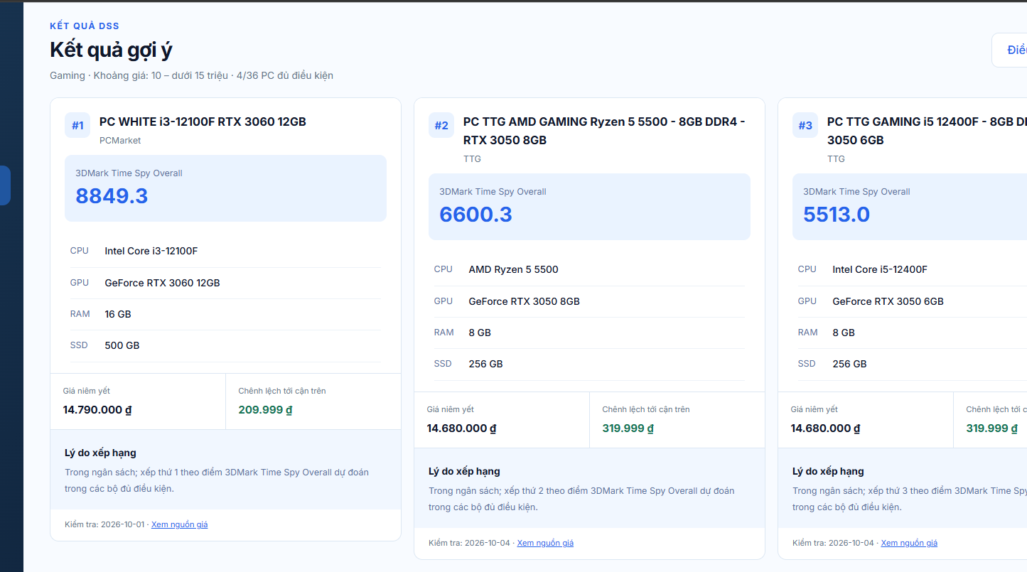
MỘT CA · NHIỀU ĐIỀU KIỆN CẦN ĐỐI CHIẾU
Ví dụ Manual UI: TC-REC-G-001
Gaming · 10–<15 triệu · Top 3
Quan sát
4/36 PC đủ điều kiện
3 card, rank #1–#3
Giá trong khoảng
Điểm giảm dần
8849,3 > 6600,3 > 5513,0
Nguồn: Word Hình 4.1 và Bảng 4.3; ảnh gốc nhúng trong Word
NHÓM 11 · 23CN2 | KIỂM THỬ & ĐẢM BẢO CHẤT LƯỢNG PHẦN MỀM
07
Notes:
THỜI LƯỢNG GỢI Ý: 45 giây.
LỜI THUYẾT TRÌNH:
Đây là ảnh thật trong báo cáo. Với Gaming, khoảng 10 đến dưới 15 triệu và Top 3, giao diện báo bốn PC đủ điều kiện và hiển thị ba card. Giá lần lượt là 14.790.000, 14.680.000 và 14.680.000 đồng. Điểm hiển thị giảm dần. Kết luận chỉ áp dụng các điều kiện quan sát của ca này, không mặc định những ca khác cũng Pass.
NGUỒN:
Word §4.3, Hình 4.1, Bảng 4.3; ảnh word/media/image11.png. Báo cáo §4.6 liên hệ ca này với PM-011.
NHÓM CẦN KIỂM TRA / BỔ SUNG:
Ảnh gốc cắt sát card thứ ba. Nếu muốn trình bày trọn card, chụp lại đủ ba card và giữ rõ input/4 trên 36; không sửa số liệu ảnh.

Slide 8
50 TESTCASE API · PM-001 ĐẾN PM-050
Postman thủ công: người kiểm thử quyết định
1
4
5
40
Health
Catalog
Prediction
Recommendation
Gửi request → Đọc response → Tự đối chiếu → Ghi Excel
Ca âm tính
HTTP kỳ vọng
Kết quả trong Excel
PM-033 · thiếu purpose
400
Pass
PM-005 · ID không tồn tại
404
Pass
PM-050 · sai Content-Type
415
Pass
50/50 ca thủ công Pass theo Excel; không suy ra từ lần chạy tự động.
Nguồn: Excel Test_cases, cột “Trạng thái thủ công”; Word §4.4.1–4.4.4
NHÓM 11 · 23CN2 | KIỂM THỬ & ĐẢM BẢO CHẤT LƯỢNG PHẦN MỀM
08
Notes:
THỜI LƯỢNG GỢI Ý: 40 giây.
LỜI THUYẾT TRÌNH:
Người kiểm thử gửi request, tự đọc response và đối chiếu với Expected Result, rồi ghi Excel. Tôi đếm trực tiếp 50 dòng PM-001 đến PM-050 trong cột trạng thái thủ công, đều Pass. Ca âm tính có HTTP 400, 404 hoặc 415 vẫn Pass khi đó là kết quả mong đợi.
NGUỒN:
PC-DSS_Postman_50_Test_Cases.xlsx, sheet Test_cases, hàng 5–54, cột N. Cột O là trạng thái tự động riêng. Sheet Bug_log không có bản ghi lỗi API. Dòng mô tả đầu sheet còn “chưa có kết quả” là nhãn cũ, cần sửa đồng bộ.

Slide 9
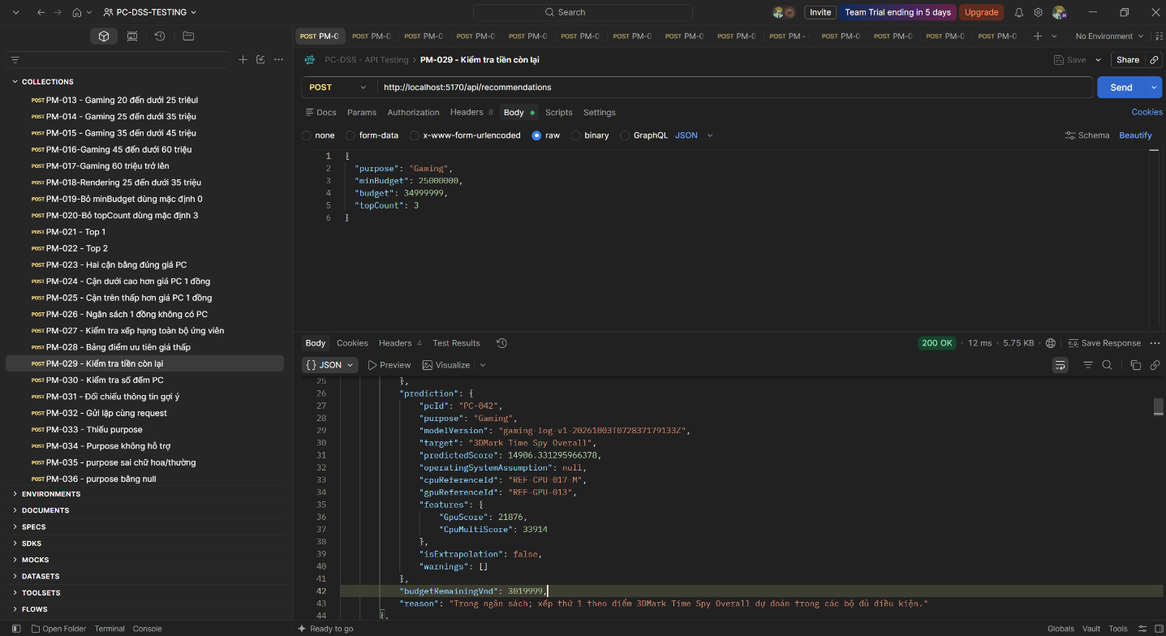
VÍ DỤ API THỦ CÔNG CÓ RESPONSE THẬT
PM-029: kiểm tra số tiền còn lại
budgetRemainingVnd = budget − pc.priceVnd
PC
Ngân sách (đ)
Giá PC (đ)
Còn lại (đ)
PC-042
34.999.999
31.980.000
3.019.999
PC-045
34.999.999
34.980.000
19.999
PC-044
34.999.999
28.480.000
6.519.999
Trích response PC-042 từ ảnh gốc
HTTP 200
Số nguyên VNĐ
3 giá trị khớp
Nguồn: Excel PM-029; PM-029-response.json; Word Hình 4.4.4.2
NHÓM 11 · 23CN2 | KIỂM THỬ & ĐẢM BẢO CHẤT LƯỢNG PHẦN MỀM
09
Notes:
THỜI LƯỢNG GỢI Ý: 55 giây.
LỜI THUYẾT TRÌNH:
PM-029 gửi Gaming, minBudget 25.000.000, budget 34.999.999 và Top 3. Với PC-042, lấy 34.999.999 trừ 31.980.000 được 3.019.999, khớp response. Hai PC còn lại cũng khớp và không âm. Nhóm dùng số nguyên đồng, không lấy ngân sách đã làm tròn thành 35 triệu. Ảnh có HTTP 200 và trường budgetRemainingVnd; bảng được chép từ JSON thật, không phải ảnh dựng.
NGUỒN:
Excel Test_cases hàng PM-029, body/expected/actual; Minh chứng/Thủ công/PM-029/PM-029-response.json. Ảnh Word image13.png có response; image12.png chưa có response nên không dùng để minh họa kết quả.
NHÓM CẦN KIỂM TRA / BỔ SUNG:
Ảnh response hiện rõ PC-042 và tiền còn lại. Nếu muốn thấy đồng thời priceVnd, chụp thêm response cùng PC và giữ ID để truy vết.

Slide 10
CÙNG 50 TESTCASE API
Tự động hóa điều kiện chấm bằng script
Request + Expected → Script assertions → Pass / Fail
Trích từ script
assertions.js
eq(x.budgetRemainingVnd,
b.budget - x.pc.priceVnd);
ok(x.budgetRemainingVnd >= 0,
'Tiền còn lại không âm');
eq / ok dùng
pm.expect;
check dùng pm.test.
Một testcase có thể chứa nhiều phép kiểm tra; 257 assertions ≠ 257 testcase.
Nguồn: Postman-tu-dong/assertions.js; Collection và scripts đi kèm ZIP
NHÓM 11 · 23CN2 | KIỂM THỬ & ĐẢM BẢO CHẤT LƯỢNG PHẦN MỀM
10
Notes:
THỜI LƯỢNG GỢI Ý: 45 giây.
LỜI THUYẾT TRÌNH:
Tự động hóa thay phần đối chiếu lặp lại bằng assertion. Đoạn trích này lấy từ script thật và chỉ tách dòng để dễ đọc; x là từng item, b là request body. Helper eq và ok dùng pm.expect; check tạo pm.test. Một ca kiểm tra nhiều điều kiện nên 50 testcase tạo ra 257 phép kiểm tra.
NGUỒN:
assertions.js dòng khai báo check, eq, ok và khối “Mọi giá trong khoảng; tiền còn lại và dự đoán hợp lệ”, dòng 85–89. Cùng bộ 50 ca dùng cho cả thủ công và tự động, không cộng thành 100.

Slide 11
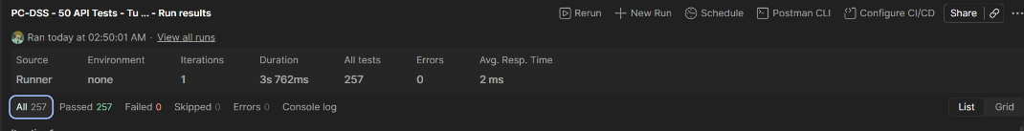
MINH CHỨNG KIỂM THỬ API TỰ ĐỘNG
Runner và Newman: hai lần chạy riêng
Lần chạy
Testcase / item
Pass
Fail / Skip / Error
Postman Runner
Cùng bộ 50 ca
257 phép kiểm tra
0 / 0 / 0
Newman
50 item
257 assertions
0 / 0 / 0
Báo cáo từng lần chạy; không cộng testcase hoặc trộn số liệu giữa hai lần.
Nguồn: ảnh Postman Runner; reports/2026-10-05T19-34-53-868Z/results.json và newman-full.json
NHÓM 11 · 23CN2 | KIỂM THỬ & ĐẢM BẢO CHẤT LƯỢNG PHẦN MỀM
11
Notes:
THỜI LƯỢNG GỢI Ý: 45 giây.
LỜI THUYẾT TRÌNH:
Ảnh Runner ghi All 257, Passed 257 và ba chỉ số còn lại bằng không. Báo cáo Newman là một lần chạy khác: 50 item, 257 assertions, không có thất bại, skipped hay errors. File newman-full còn ghi 86 request vì script có request hỗ trợ đối chiếu; đó không phải 86 testcase. Không cộng kết quả hai lần thành 100 testcase.
NGUỒN:
Runner: Word image15.png và ảnh Postman-50TC-Tong-quan.png trong ZIP. Newman: results.json total=50, passed=50; đếm 257 assertions, skipped=0, errors=0; newman-full.json run.failures=[] và stats. Không so sánh tốc độ giữa hai lần chạy vì không cùng điều kiện.

Slide 12
KIỂM THỬ UI / E2E TỰ ĐỘNG
Playwright: 8 ca nền tảng + 42 tổ hợp
8 ca nền tảng
42 tổ hợp
50
Home: 1 · Điều hướng: 3
Purpose: 2
Validation: 1
Trạng thái: 1
2 mục đích
× 7 khoảng giá
× 3 lựa chọn Top
ca Pass
Nhóm xác nhận
Cần bổ sung report
của bộ PC-DSS
Chọn form → chờ POST → kiểm request/response → kiểm card, rank, target, giá
Nguồn: Word §4.5; số liệu 50 Pass do nhóm xác nhận
NHÓM 11 · 23CN2 | KIỂM THỬ & ĐẢM BẢO CHẤT LƯỢNG PHẦN MỀM
12
Notes:
THỜI LƯỢNG GỢI Ý: 45 giây.
LỜI THUYẾT TRÌNH:
Bộ Playwright có tám ca nền tảng và 42 tổ hợp Recommendation. Theo báo cáo thiết kế, ca E2E kiểm tra cả request body, HTTP 200 rồi đối chiếu các card. Nhóm đã xác nhận 50 Pass. Do ZIP vượt giới hạn tải, số liệu này chưa được đối chiếu trực tiếp với report gốc trong quá trình làm slide.
NGUỒN:
Word §4.5, bảng 4.5; xác nhận trực tiếp của nhóm. Không sử dụng Hình 2.4.2.2 làm minh chứng 50 ca: ảnh đó là example.spec.js với 6 bài mẫu.
NHÓM CẦN KIỂM TRA / BỔ SUNG:
Chèn ảnh HTML report Playwright của PC-DSS: thấy tên suite, tổng 50, passed/failed/skipped và thông tin lần chạy. Gửi riêng report/Excel/ảnh hoặc ZIP bỏ video. Không cần đọc hay đưa video vào slide.

Slide 13
TRUY VẾT · KHÔNG ÁNH XẠ MỘT–MỘT
Manual UI và Playwright có phần giao nhau
Manual UI
Playwright
Quan sát hành vi
Giao diện và trạng thái lỗi
↔
Tự động hóa một phần tình huống Manual
Mở rộng các tổ hợp nhu cầu × giá × Top
Playwright TC ID → Related Manual TC → Manual TC ID
Cần bổ sung các dòng Related Manual TC từ workbook gốc.
Nguồn: Word §4.5; yêu cầu dùng cột Related Manual TC của workbook
NHÓM 11 · 23CN2 | KIỂM THỬ & ĐẢM BẢO CHẤT LƯỢNG PHẦN MỀM
13
Notes:
THỜI LƯỢNG GỢI Ý: 40 giây.
LỜI THUYẾT TRÌNH:
Một ca tự động có thể liên quan nhiều ca thủ công và ma trận tự động có thể mở rộng thêm tổ hợp. Vì vậy không cộng số ca của các bộ thành số tình huống nghiệp vụ độc lập. Liên kết cụ thể phải lấy từ cột Related Manual TC trong workbook. Chúng tôi chưa nhận được workbook đọc được nên chỉ trình bày cấu trúc truy vết, chưa điền mã ví dụ.
NGUỒN:
Cấu trúc bộ Playwright trong Word §4.5; yêu cầu của nhóm về Related Manual TC. Sơ đồ chỉ là cấu trúc trường, không phải dữ liệu liên kết đã được xác minh.
NHÓM CẦN KIỂM TRA / BỔ SUNG:
Chụp hoặc gửi 2–3 dòng thật gồm Playwright TC ID, Related Manual TC, tên ca. Thay dòng hướng dẫn bằng bảng trích nguyên mã; không tự ghép TC-STATE-001 hay TC-UI-006 với một ca Playwright.

Slide 14
KẾT QUẢ & MỨC ĐỐI CHIẾU NGUỒN
Tổng hợp riêng từng bộ kiểm thử
Bộ / hình thức
Số ca
Kết quả
Căn cứ
Manual UI
79
77 Pass · 2 Fail
Nhóm xác nhận¹
Postman thủ công
50
50 Pass
Excel: trạng thái thủ công
Postman tự động
Cùng 50
257 phép kiểm tra Pass
Runner; Newman riêng
Playwright
50
50 Pass
Nhóm xác nhận¹
¹ Nhóm đã xác nhận; cần đối chiếu thêm workbook UI và report Playwright gốc.
Nguồn: Excel/Runner/Newman Postman; UI và Playwright theo xác nhận mới nhất của nhóm
NHÓM 11 · 23CN2 | KIỂM THỬ & ĐẢM BẢO CHẤT LƯỢNG PHẦN MỀM
14
Notes:
THỜI LƯỢNG GỢI Ý: 45 giây.
LỜI THUYẾT TRÌNH:
Bảng giữ số lượng riêng từng bộ. Postman thủ công và tự động là cùng 50 ca, còn 257 là phép kiểm tra. Manual UI 77 Pass và hai Fail vẫn tồn tại dù Playwright 50 Pass. Không gọi tổng 79 cộng 50 cộng 50 là 179 tình huống hoàn toàn khác nhau. Các chỉ số từ môi trường cloud chuẩn bị trước đây không được đưa vào đây.
NGUỒN:
API: đếm trực tiếp 50 dòng Excel và đọc JSON/ảnh Runner. UI/Playwright: nhóm xác nhận trực tiếp 79/77/2 và 50 Pass; chưa đọc ZIP Playwright vì giới hạn 32 MiB. Không gộp các lần chạy và không coi UI số liệu được xác nhận bằng workbook khi chưa đọc workbook.

Slide 15
LỖI GHI NHẬN · XỬ LÝ · RETEST
Hai ca Manual Fail vẫn cần theo dõi
Testcase
Kết quả hiện có
Trạng thái xử lý
TC-STATE-001
Fail
Còn mở · chưa có retest
TC-UI-006
Fail
Còn mở · chưa có retest
Bổ sung minh chứng → Xử lý → Chạy lại đúng ca → Cập nhật trạng thái
Playwright Pass không thay thế retest của một ca Manual Fail.
Nguồn: hai mã testcase và trạng thái do nhóm cung cấp, xác nhận chưa có retest
NHÓM 11 · 23CN2 | KIỂM THỬ & ĐẢM BẢO CHẤT LƯỢNG PHẦN MỀM
15
Notes:
THỜI LƯỢNG GỢI Ý: 45 giây.
LỜI THUYẾT TRÌNH:
Nhóm xác nhận chưa có retest cho hai ca này, vì vậy trình bày còn mở. Chúng tôi không gán Bug ID, mức độ hay mô tả lỗi khi chưa có bản ghi. Sau sửa cần chạy lại đúng bước, đúng dữ liệu và cập nhật bằng chứng trước khi đóng. Bug_log API trống chỉ là trạng thái của API, không xóa đi hai lỗi UI.
NGUỒN:
Yêu cầu ban đầu của nhóm nêu TC-STATE-001 và TC-UI-006; xác nhận tiếp theo nêu chưa retest. Word bảng 4.7 “không còn lỗi mở” bị phủ định bởi xác nhận mới nhất. Excel Postman Bug_log trống.
NHÓM CẦN KIỂM TRA / BỔ SUNG:
Cần ảnh Actual so với Expected, bước tái hiện, môi trường và phiên bản cho từng ca. Chỉ bổ sung Bug ID nếu nhóm thực sự đã tạo; sau sửa thêm thời điểm và kết quả retest thật.

Slide 16
CÁC ĐIỂM LỆCH ĐÃ PHÁT HIỆN
Đồng bộ tài liệu trước khi bảo vệ
Nội dung
Tài liệu đang ghi
Cách trình bày đã chốt
Manual UI
Word: 80/80 Pass
Nhóm xác nhận: 79 ca; 77 Pass, 2 Fail
Playwright
Word: vừa chưa chạy, vừa 50 Pass
Nhóm xác nhận 50 Pass; cần report
Lỗi mở
Word: đã xử lý hết
Giữ 2 ca Fail; chưa có retest
Ảnh Playwright
Word: 6 bài example.spec.js
Không dùng chứng minh 50 ca
Truy vết Manual ↔ PW
Chưa đọc được workbook
Bổ sung Related Manual TC thật
Ảnh cần bổ sung: report Playwright · dòng truy vết · hai ca Fail.
Nguồn: đối chiếu Word, Excel, ảnh nhúng và xác nhận của nhóm
NHÓM 11 · 23CN2 | KIỂM THỬ & ĐẢM BẢO CHẤT LƯỢNG PHẦN MỀM
16
Notes:
THỜI LƯỢNG GỢI Ý: 35 giây.
LỜI THUYẾT TRÌNH:
Nhóm đã giải quyết mâu thuẫn số liệu bằng xác nhận mới nhất. Những phần còn thiếu là tài liệu trực tiếp để kiểm chứng và minh họa: workbook UI, report Playwright, cột Related Manual TC và ảnh lỗi. Trước bảo vệ nên đồng bộ Word để tránh cùng một báo cáo có hai kết quả trái ngược.
NGUỒN:
Word bảng 4.2, 4.7, đoạn tổng 180 và phần kết luận ghi 80 ca; §4.5/4.9/kết luận còn nói Playwright chưa chạy. Excel API hàng 2 còn nhãn “chưa có kết quả” dù 50 dòng đã có trạng thái. Hình 4.4.4.3 được chú thích PM-005 nhưng ảnh nhúng image14.png là bảng Excel PM-026–029, nên không dùng ảnh đó cho PM-005.
NHÓM CẦN KIỂM TRA / BỔ SUNG:
Danh sách chi tiết đi kèm trong file Doi_chieu_va_anh_can_bo_sung.docx. Slide này có thể trình bày ngắn 30–35 giây, không biến thành phần giới thiệu sản phẩm.

Slide 17
HẠN CHẾ & HƯỚNG PHÁT TRIỂN
Pass có giới hạn về phạm vi và dữ liệu
Giới hạn kết luận
Bước tiếp theo
Chỉ xác nhận điều kiện đã kiểm tra
Phụ thuộc phiên bản và snapshot
Không chứng minh chính xác benchmark
Chưa có bằng chứng tải / bảo mật sâu
Retest hai ca Manual Fail
Đồng bộ Excel, ảnh và báo cáo
Thêm fixture biên / lỗi dữ liệu
Mở rộng môi trường và hồi quy
Kết quả Pass không đồng nghĩa phần mềm hoàn toàn không có lỗi.
Nguồn: Word §4.4.7, §4.9 và kết luận
NHÓM 11 · 23CN2 | KIỂM THỬ & ĐẢM BẢO CHẤT LƯỢNG PHẦN MỀM
17
Notes:
THỜI LƯỢNG GỢI Ý: 40 giây.
LỜI THUYẾT TRÌNH:
Bộ test cho thấy các điều kiện được kiểm tra đã đạt trên phiên bản và dữ liệu đang xét. Không suy ra độ chính xác dự đoán benchmark, cũng không tuyên bố đã kiểm thử tải, bảo mật chuyên sâu hoặc bao phủ mã nguồn. Ưu tiên tiếp theo là retest lỗi còn mở, bổ sung minh chứng và sau đó mở rộng phạm vi.
NGUỒN:
Word §4.4.7 chưa bao phủ thiếu reference 422, lỗi khởi động CSV/model, tie-break PcId khi cùng điểm/cùng giá; §4.9 và kết luận giới hạn tải/bảo mật/môi trường. Đây là hướng phát triển, không phải ca đã được thực hiện.

Slide 18
KIỂM THỬ GIÚP ĐÁNH GIÁ CÓ CĂN CỨ
Kết luận · chuyển sang demo và hỏi đáp
Thiết kế rõ kỳ vọng
Kết hợp thủ công và tự động
Giữ kết luận gắn với minh chứng
Demo gợi ý
PM-029: gửi request và đối chiếu tiền còn lại
Mở Runner / report Playwright đúng bộ PC-DSS
Cảm ơn cô và các bạn!
NHÓM 11 · 23CN2 | KIỂM THỬ & ĐẢM BẢO CHẤT LƯỢNG PHẦN MỀM
18
Notes:
THỜI LƯỢNG GỢI Ý: 30 giây.
LỜI THUYẾT TRÌNH:
Kết luận của nhóm là kiểm thử có hệ thống giúp phát hiện sai lệch và xác nhận các điều kiện đã kiểm tra. Thủ công và tự động bổ sung cho nhau. Sau đây nhóm chuyển sang demo PM-029 hoặc trả lời câu hỏi; nếu mở Playwright thì phải là report của bộ PC-DSS đã xác nhận.
NGUỒN:
Tổng hợp nguồn của các slide trước. Không dùng video ZIP. Không thực hiện một lần chạy mới rồi thay thế dữ liệu kiểm thử gốc.
NHÓM CẦN KIỂM TRA / BỔ SUNG:
Chuẩn bị sẵn backend và request PM-029; nếu demo lỗi kết nối thì nói rõ điều kiện môi trường. Dành khoảng 1–2 phút demo nếu tổng thời gian cho phép.

